Slide 1
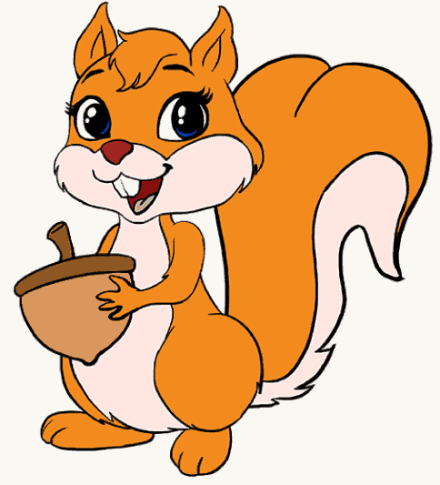

“
“
Notes:
Thiết kế: Hương Thảo - 0972115126

Slide 2
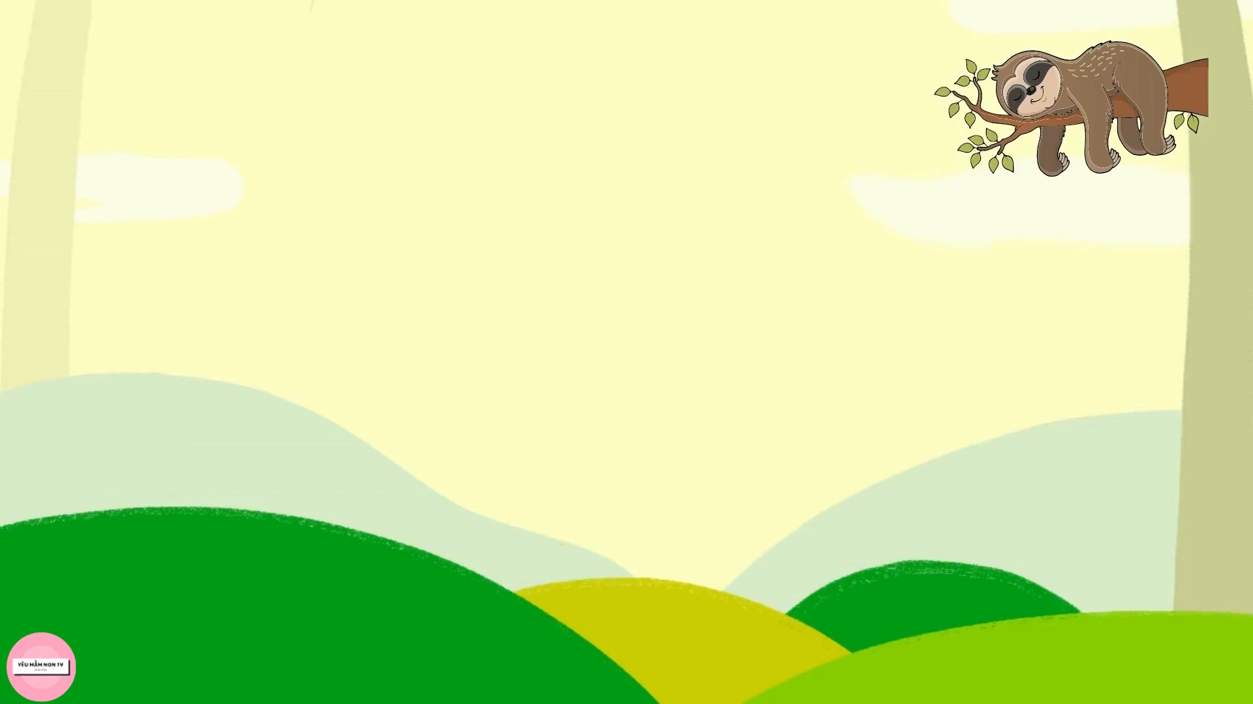

Slide 3

Theo em chúng ta cần làm gì để bảo vệ môi trường sống của chúng ta?
Chúng ta cần phải tích cực trồng cây, không vứt rác bừa bãi, lên án các hành động chặt phá rừng hủy hoại môi trường...
Notes:
Thiết kế: Hương Thảo - 0972115126

Slide 4
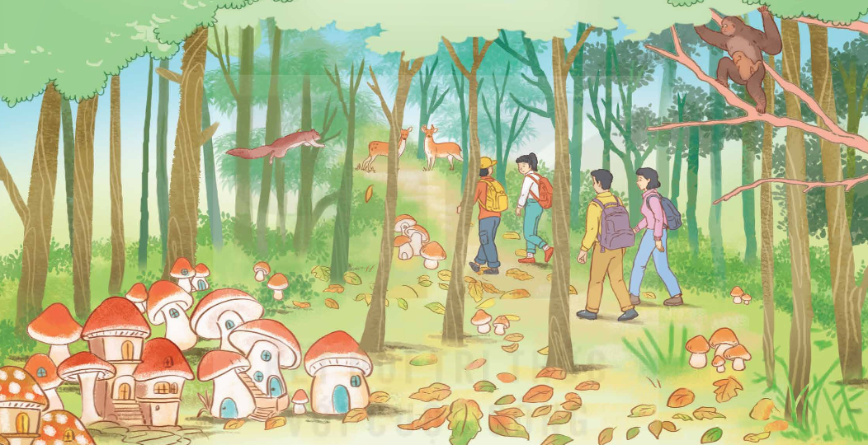
Chia sẻ những điều thú vị về rừng theo hiểu biết hoặc theo tưởng tượng của em.

Slide 5


Theo Nguyễn Phan Hách
Thiết kế: Hương Thảo – Zalo 0972.115.126.
Notes:
Thiết kế: Hương Thảo - 0972115126

Slide 6
Đọc đúng và diễn cảm bài Kì diệu rừng xanh, biết nhấn giọng ở những từ quan trọng, thể hiện cảm xúc thích thú trước vẻ đẹp hoang sơ, đáng yêu của rừng.
1
YÊU CẦU CẦN ĐẠT
2
Nhận biết được từ ngữ, hình ảnh gợi tả không gian được thể hiện trong bài, hiểu được công dụng của từ ngữ, hình ảnh, biện pháp so sánh, nhân hoá... trong việc làm nổi bật vẻ đẹp của rừng.
Nhận biết được nội dung chính của bài đọc – vẻ đẹp kì thú của rừng xanh và cảm xúc yêu mến rừng, yêu mến thiên nhiên của tác giả. Hiểu được những từ ngữ, hình ảnh, biện pháp so sánh, nhân hoá... góp phần làm nổi bật vẻ đẹp của rừng.
3

Slide 7


Slide 8
Kì diệu rừng xanh
Loanh quanh trong rừng, chúng tôi đi vào một lối đầy nấm dại, một thành phố nấm lúp xúp dưới bóng cây thưa. Những chiếc nấm to bằng cái ấm tích, màu sặc sỡ rực lên. Mỗi chiếc nấm là một lâu đài kiến trúc tân kì. Tôi có cảm giác mình là một người khổng lồ đi lạc vào kinh đô của vương quốc những người tí hon. Đền đài, miếu mạo, cung điện của họ lúp xúp dưới chân.
Nắng trưa đã rọi xuống đỉnh đầu mà rừng sâu vẫn ẩm lạnh, ánh nắng lọt qua lá trong xanh. Chúng tôi đi đến đâu, rừng rào rào chuyển động đến đấy. Những con vượn bạc má ôm con gọn ghẽ chuyền nhanh như tia chớp. Những con chồn sóc với chùm lông đuôi to đẹp vút qua không kịp đưa mắt nhìn theo.
Sau một hồi len lách mải miết, rẽ bụi rậm, chúng tôi nhìn thấy một bãi cây thưa thớt. Rừng khộp hiện ra trước mắt chúng tôi, lá úa vàng như cảnh mùa thu. Tôi dụi mắt. Những sắc vàng động đậy. Mấy con mang vàng hệt như màu lá đang ăn cỏ non. Những chiếc chân vàng giẫm lên thảm là vàng và sắc nắng cũng rực vàng trên lưng nó. Chỉ có mấy vạt cỏ xanh biếc là rực lên giữa cái giang sơn vàng rợi.
Tôi có cảm giác mình lạc vào một thế giới thần bí.
(Theo Nguyễn Phan Hách)

Slide 9


Bài đọc được chia làm mấy đoạn?
Đoạn 1: Từ đầu đến “lúp xúp dưới chân”.
Đoạn 2: Tiếp theo đến “đưa mắt nhìn theo”.
Đoạn 3: Đoạn còn lại
Notes:
Thiết kế: Hương Thảo - 0972115126

Slide 10
Luyện đọc từ khó
loanh quanh
nấm dại
lúp xúp
lâu đài
ánh nắng

Slide 11
Luyện đọc câu
Tôi có cảm giác/ mình là một người khổng lồ/ đi lạc vào kinh đô của vương quốc những người tí hon.//
Những con vượn bạc má ôm con gọn ghẽ/ chuyền nhanh như tia chớp//. Những con chồn sóc với chùm lông đuôi to đẹp/ vút qua không kịp đưa mắt nhìn theo.//

Slide 12


Đoạn 1:
Loanh quanh trong rừng, chúng tôi đi vào một lối đầy nấm dại, một thành phố nấm lúp xúp dưới bóng cây thưa. Những chiếc nấm to bằng cái ấm tích, màu sặc sỡ rực lên. Mỗi chiếc nấm là một lâu đài kiến trúc tân kì. Tôi có cảm giác mình là một người khổng lồ đi lạc vào kinh đô của vương quốc những người tí hon. Đền đài, miếu mạo, cung điện của họ lúp xúp dưới chân.

Slide 13
Đoạn 2:
Nắng trưa đã rọi xuống đỉnh đầu mà rừng sâu vẫn ẩm lạnh, ánh nắng lọt qua lá trong xanh. Chúng tôi đi đến đâu, rừng rào rào chuyển động đến đấy. Những con vượn bạc má ôm con gọn ghẽ chuyền nhanh như tia chớp. Những con chồn sóc với chùm lông đuôi to đẹp vút qua không kịp đưa mắt nhìn theo.

Slide 14
Đoạn 3:
Sau một hồi len lách mải miết, rẽ bụi rậm, chúng tôi nhìn thấy một bãi cây thưa thớt. Rừng khộp hiện ra trước mắt chúng tôi, lá úa vàng như cảnh mùa thu. Tôi dụi mắt. Những sắc vàng động đậy. Mấy con mang vàng hệt như màu lá đang ăn cỏ non. Những chiếc chân vàng giẫm lên thảm là vàng và sắc nắng cũng rực vàng trên lưng nó. Chỉ có mấy vạt cỏ xanh biếc là rực lên giữa cái giang sơn vàng rợi.
Tôi có cảm giác mình lạc vào một thế giới thần bí.

Slide 15


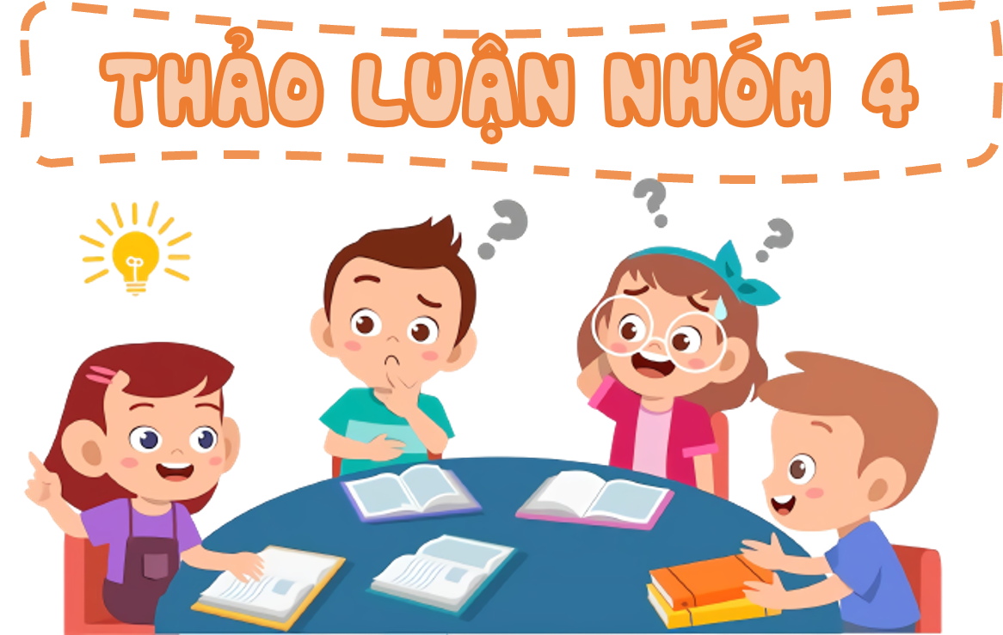
LUYỆN ĐỌC TRONG NHÓM

Slide 16

LUYỆN ĐỌC TRƯỚC LỚP

Slide 17


Slide 18

Tân kì: mới lạ.
Notes:
Thiết kế: Hương Thảo - 0972115126

Slide 19
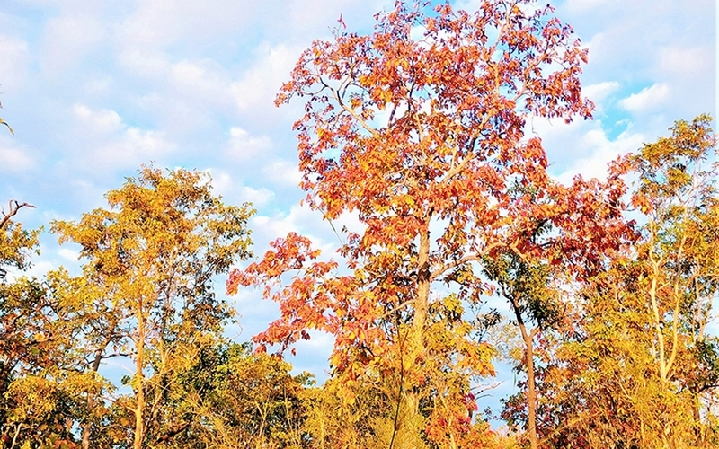
Rừng khộp: còn gọi là rừng thưa với những cây lá rộng, rụng lá vào mùa khô.

Slide 20
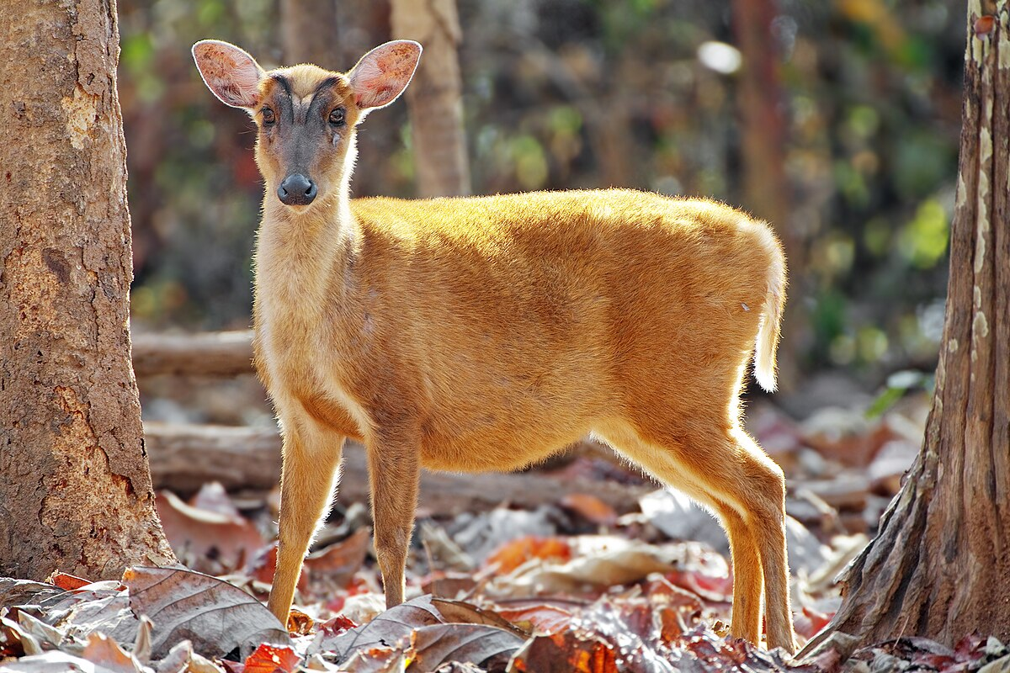
Mang (hoẵng): loài thú cùng họ với hươu, nai, sừng nhỏ, có hai nhánh; lông màu vàng đỏ.

Slide 21



Vì sao những người đi rừng có cảm giác đi lạc vào kinh đô của vương quốc những người tí hon?
Nhân vật tôi bị cuốn hút bởi những cây nấm trong rừng, những cây nấm to khác thường (bằng cái ấm tích). Những vạt nấm dại đủ màu sắc rực rỡ, hình dáng của những cây nấm trông như những đền đài, miếu mạo, lâu đài, cung điện... của người tí hon. Nhân vật tôi bỗng dưng trở thành “người khổng lồ” ở vương quốc ấy.

Slide 22


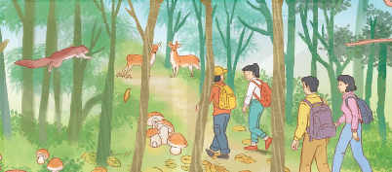
Muông thú trong rừng được miêu tả thế nào? Theo em, sự có mặt của chúng mang lại vẻ đẹp gì cho rừng?
Muông thú trong rừng được miêu tả: Những con vượn bạc má ôm con gọn ghẽ chuyền nhanh như tia chớp. Những con chồn sóc với chùm lông đuôi to đẹp vút qua không kịp đưa mắt nhìn theo. Mấy con mang vàng hệt như màu lá đang ăn cỏ non.
=> Muông thú thoắt ẩn, thoắt hiện làm cho cảnh rừng thêm sống động, bất ngờ, bí ẩn.

Slide 23


Vì sao cảnh vật rừng khộp được gọi là “giang sơn vàng rợi"?
Sau một hồi len lách mải miết, rẽ bụi rậm, chúng tôi nhìn thấy một bãi cây thưa thớt. Rừng khộp hiện ra trước mắt chúng tôi, lá úa vàng như cảnh mùa thu. Tôi dụi mắt. Những sắc vàng động đậy. Mấy con mang vàng hệt như màu lá đang ăn cỏ non. Những chiếc chân vàng giẫm lên thảm là vàng và sắc nắng cũng rực vàng trên lưng nó. Chỉ có mấy vạt cỏ xanh biếc là rực lên giữa cái giang sơn vàng rợi.
Tôi có cảm giác mình lạc vào một thế giới thần bí.
Nơi đây được gọi là “giang sơn vàng rợi” vì có sự cộng hưởng (kết hợp, tụ hội) của nhiều sắc vàng trong một không gian rộng lớn: lá vàng trên cây, lá vàng rụng dưới gốc, những con mang có bộ lông vàng nâu quyện hoà với ánh nắng vàng,...

Slide 24


Dựa vào nội dung đã tìm hiểu, em hãy đặt tên cho mỗi đoạn trong bài.
Đoạn | Đặt tên
1
2
3
Những cây nấm rừng/ Thành phố nấm/ Vương quốc tí hon...
Muông thú trong rừng/ Nhịp sống rừng xanh/
Giang sơn vàng rơi/ Cánh rừng thơ mộng/...

Slide 25

Nội dung chính của bài đọc là gì?
Bài đọc cho thấy sự kì diệu của rừng xanh, ở nơi đó có những sự vật rất sinh động. Qua đó, ta thấy được tình yêu dành cho thiên nhiên của tác giả.

Slide 26


Slide 27





THI ĐUA ĐỌC TRƯỚC LỚP
Hoạt động
THI ĐUA ĐỌC TRƯỚC LÓP
Tiêu chí đánh giá
1. Đọc đúng.
2. Đọc to rõ.
3. Ngắt nghỉ đúng nhịp thơ.

Slide 28

BÌNH CHỌN NHÓM ĐỌC TỐT NHẤT

Slide 29
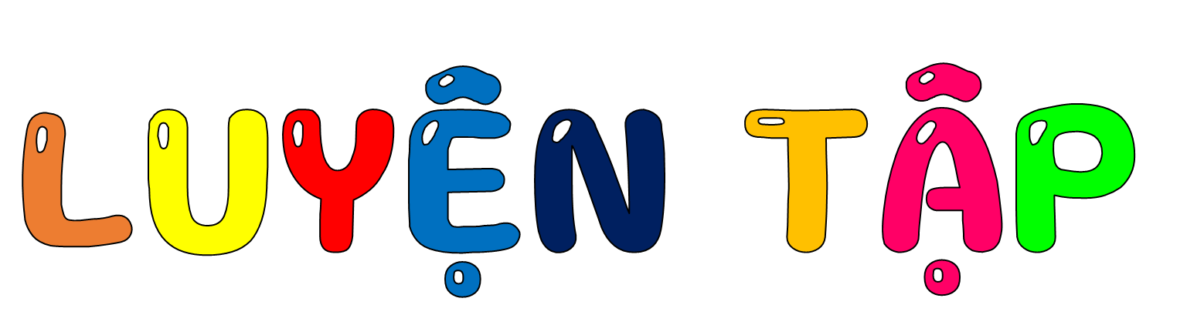

Slide 30

1. Trong bài Kì diệu rừng xanh, những sự vật nào của tự nhiên được quan sát và miêu tả
Về thực vật
Về động vật
Về hiện tượng thiên nhiên
Vạt nấm dại, rừng khộp (rừng thưa lá rộng), vạt cỏ xanh.
những con vượn bạc má, những con chồn sóc
Nắng

Slide 31
2. Tìm từ đồng nghĩa với mỗi từ dưới đây. Đặt câu với từ em tìm được mùa thu
gọn ghẽ
tí hon
thưa thớt
gọn ghẽ, gọn gàng, gọn (Ví dụ: Em dọn nhà gọn gàng, ngăn nắp)
tí hon, tí xíu, bé xíu,... (Ví dụ: Những chú kiến nhỏ tí xíu cũng hạt vừng trên lưng.)
thưa thớt, lưa thưa / lơ thơ (Sau trận lũ, vườn chỉ còn vài gốc cây lưa thưa).

Slide 32
CHÚC CÁC BẠN HỌC TỐT

